Slide 1
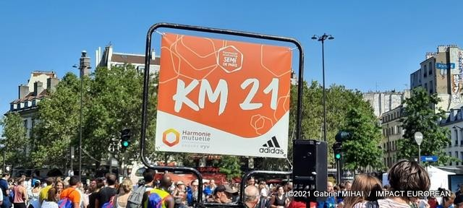
Le Semi-Marathon de Paris de retour: les records de la course sont tombés
AVEC 25.000 PARTICIPANTS, AU LIEU DE 40.000, ET LE PASS SANITAIRE
Gabriel MIHAI | Photos et vidéo Gabriel MIHAI | 06/09/2021
Après avoir été annulé au dernier moment le 29 février 2020, à la veille de la course, à cause de la pandémie de Covid, l’épreuve est de retour ce dimanche 5 septembre.
AVEC 25.000 PARTICIPANTS, AU LIEU DE 40.000, ET LE PASS SANITAIRE.
Pas question pour autant d'oublier les consignes sanitaires, puisqu'un pass sanitaire valide sera demandé à chacun des 25.000 coureurs attendus au départ de cette course de 21,0975 kilomètres. Près de deux fois moins que pour les précédentes éditions, où plus de 40.000 coureurs venus de toute la France et du monde entier s'étaient retrouvés à Paris.
Mais la grande nouveauté de cette 28e édition, c'est le nouveau parcours dévoilé au public. Même si l'Harmonie Mutuelle Semi de Paris prendra bien ses quartiers dans l'est de la capitale, le départ sera cette année donné sur l'Île Saint-Louis (Paris Centre) pour une arrivée prévue, rue de Lyon, juste après la place de la Bastille (11e).

Slide 2
Les records du semi-marathon de Paris qui dataient de 2012 a été battus par les Kenyans Moses Kibet et Betty Limpus. Après 18 mois d’absence pour cause de pandémie, les coureurs avaient des jambes.
Chez les hommes, l'épreuve a été remportée par le Kenyan Moses Kibet en 59'42'', battant au passage le record de l'épreuve de 2'', qui était détenu depuis 2012 par son compatriote Stanley Biwott. La victoire s'est jouée à deux, face à Hillary Kipkoech (59'44''). Justus Kangogo (1h01') complète le podium. Le premier Français, Florian Carvalho, prend la 4e place en 1h01'05''.
Moses Kibet a parcouru la distance en 59′42′' à la vitesse hallucinante de 21,21 km/h de moyenne ce qui correspond à un chrono de 2′49′' au kilomètre.
Chez les femmes aussi, le record est tombé. La Kényane Betty Lempus est arrivée place de la Bastille 1h 05 ′46′' après son départ. Là aussi, le précédent record féminin datait de 2012 et il était détenu par Pauline Njeri (Kenya) en 1h7′55′'. Lempus a devancé sa compatriote Jackline Chepngeno et la Française Mathilde Le Dantec arrivée troisième en 1h14′55 à la moyenne de 16,9km/h.
LE MARATHON DE PARIS RENDEZ-VOUS LE 17 OCTOBRE
Les 25.000 coureurs s’élanceront de l’île Saint-Louis, dans le cœur de Paris, et arriveront sur la place de la Bastille, après être passés par la bibliothèque François-Mitterrand, le bois de Vincennes, Bercy et la mairie. Un beau programme, sous un soleil qui devrait être assez généreux. Dans un peu plus d’un mois, le 17 octobre, c’est le marathon qui reprendra sa place dans les rues parisiennes. Tous les dossards ont déjà attribués, depuis mi-juillet.
Le retour à la normalité, donc, pour les runners. Mais pas encore partout. Si à Paris, les épreuves sont maintenues, ce n’est pas le cas par exemple à Prague. L’édition 2021 du marathon de la capitale tchèque, qui été prévue le 9 octobre, a été annulée en raison des restrictions sanitaires provoquées par la reprise de la pandémie de coronavirus.

Slide 3
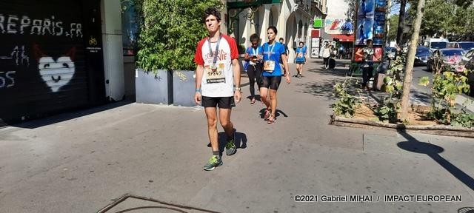
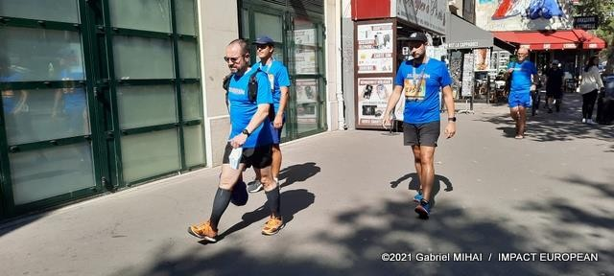
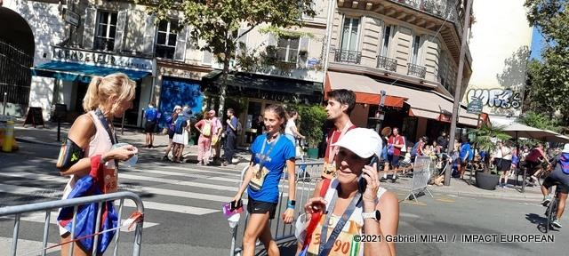

Slide 4
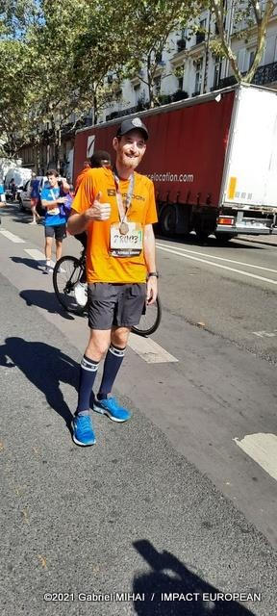

Slide 5
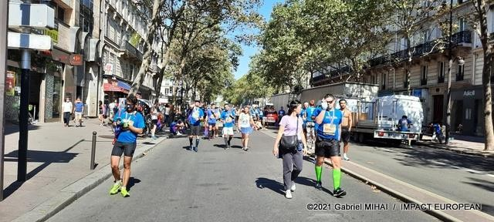

Slide 6
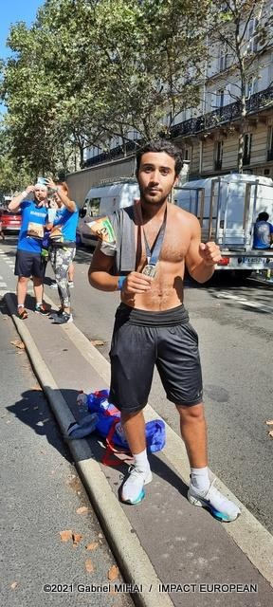

Slide 7
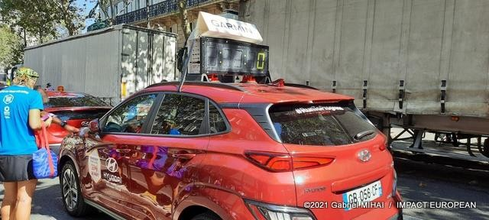

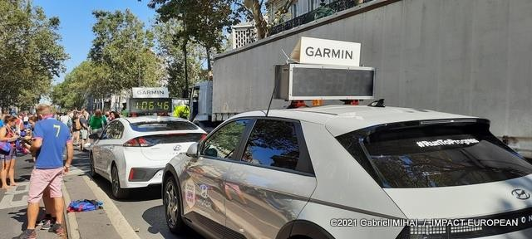

Slide 8
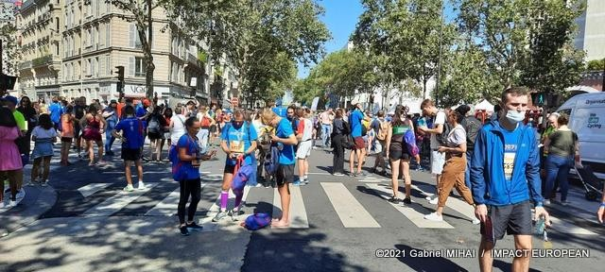
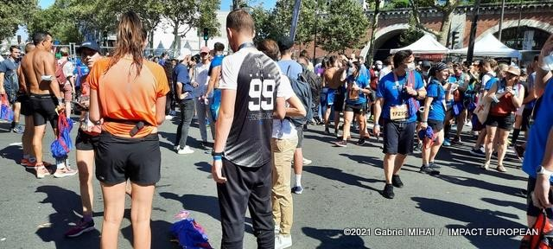
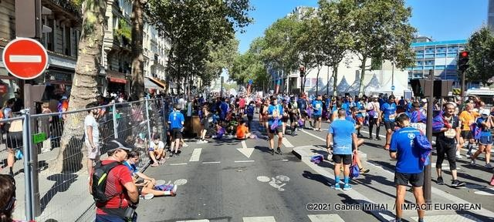

Slide 9
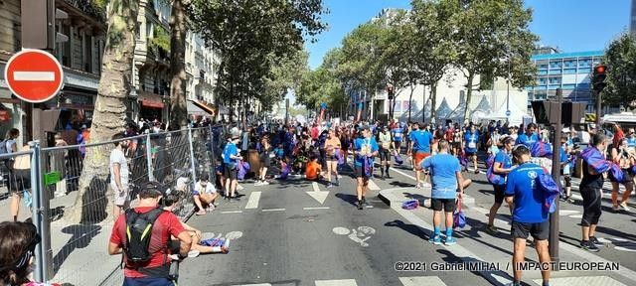
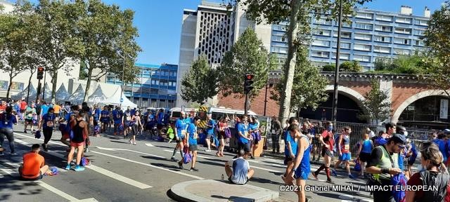
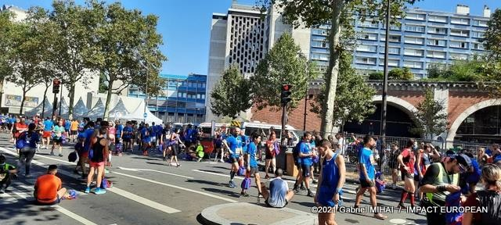

Slide 10


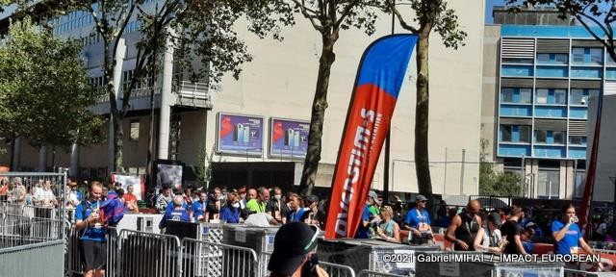

Slide 11
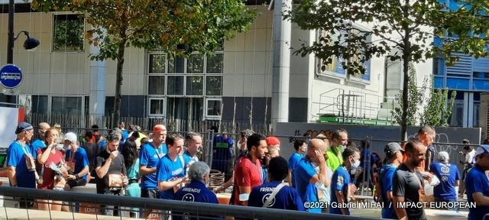
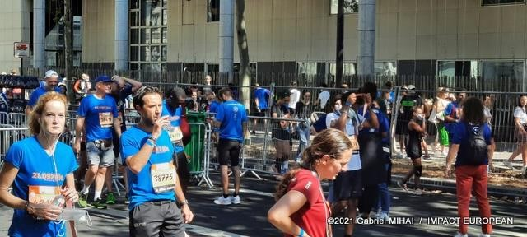
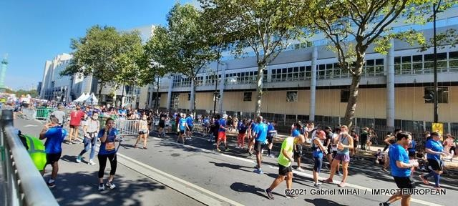

Slide 12
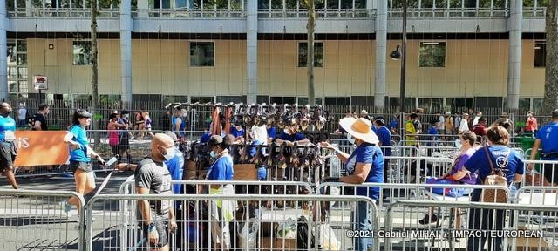
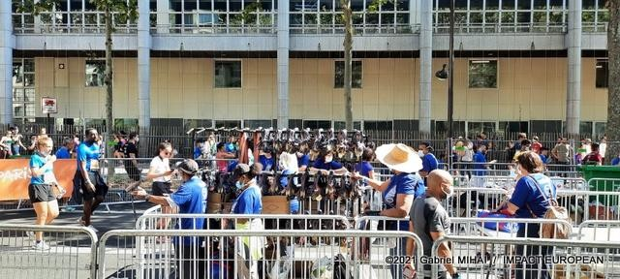


Slide 13
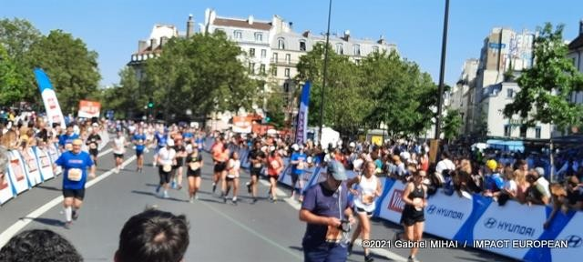
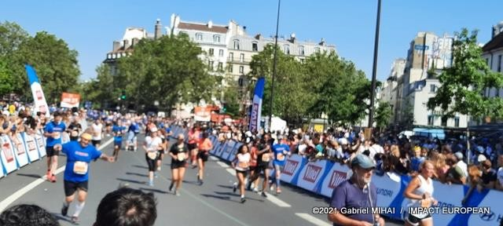
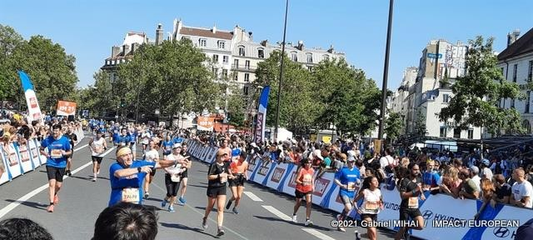

Slide 14
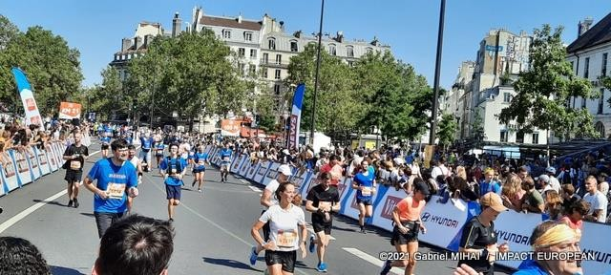
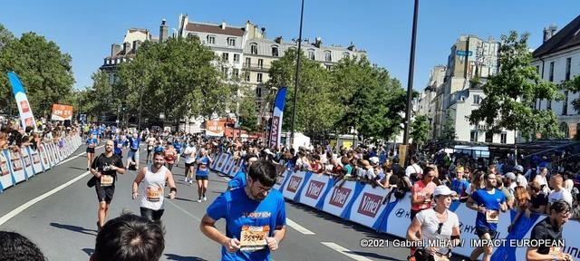
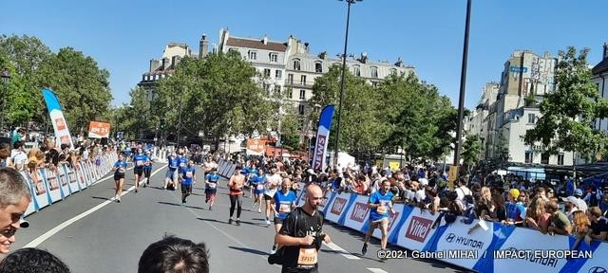

Slide 15
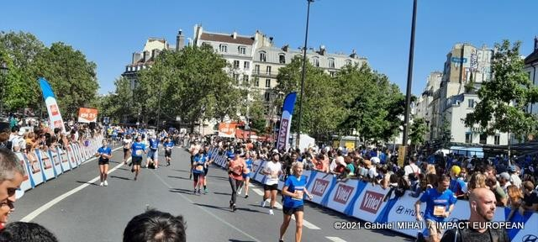

Slide 16
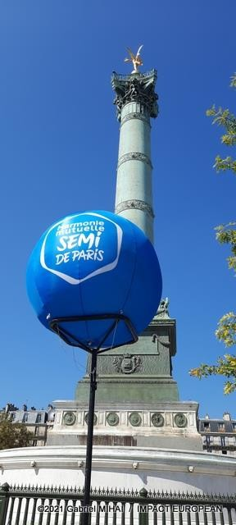

Slide 17

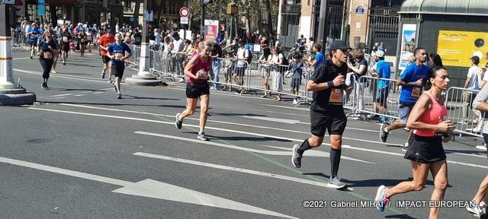
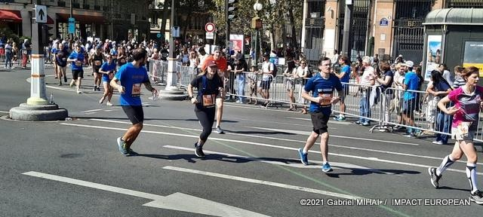

Slide 18
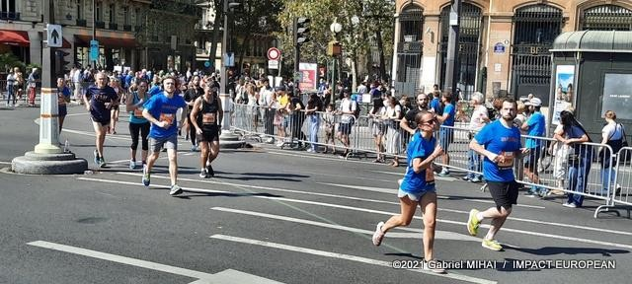
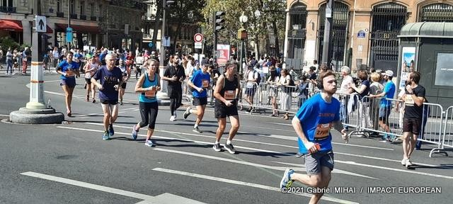
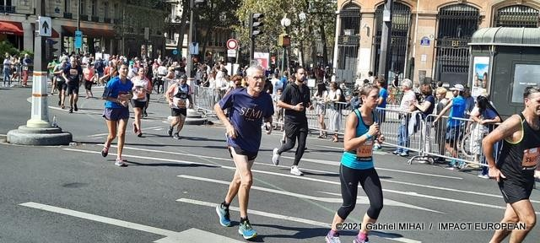

Slide 19
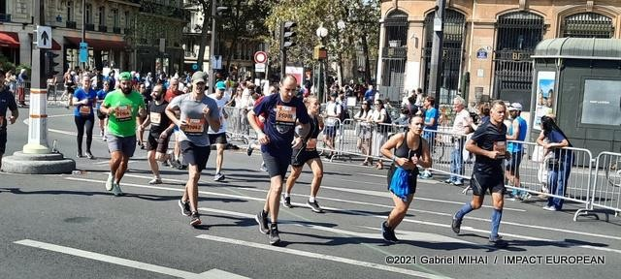
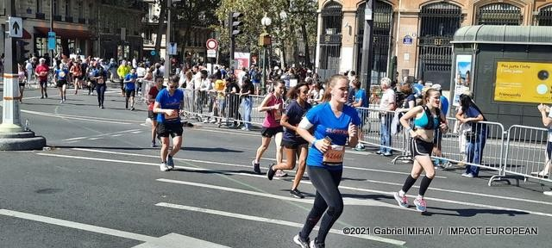
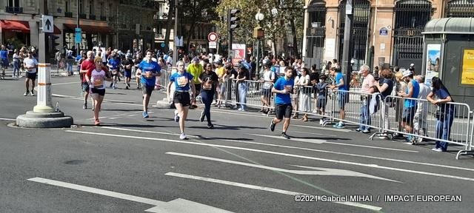

Slide 20
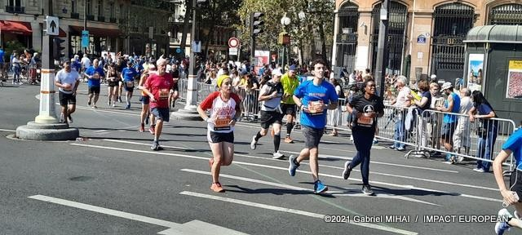
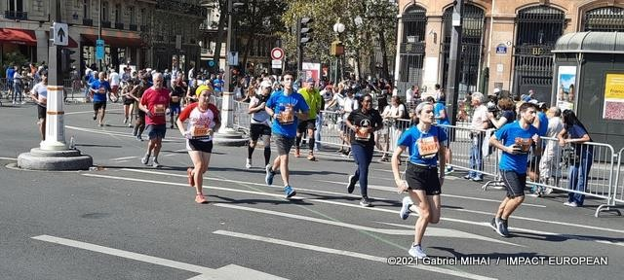
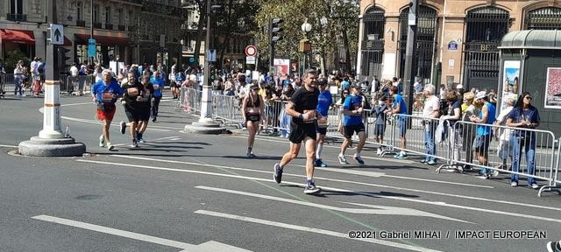

Slide 21
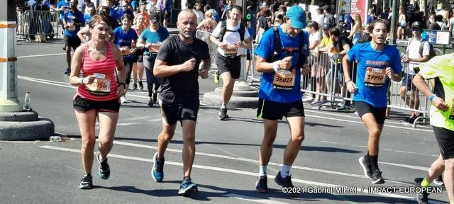
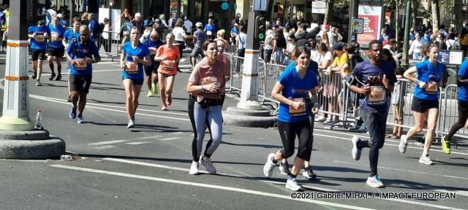
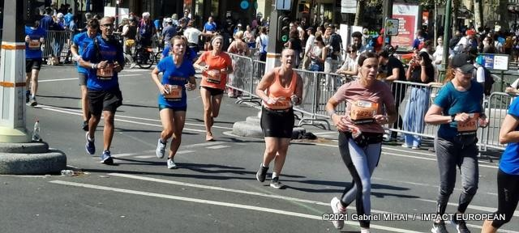

Slide 22
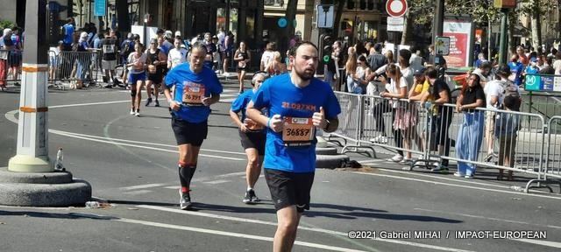


Slide 23
Titre 1
Pour remplacer le texte d’espace réservé sur cette page, sélectionnez-le et commencez
à taper. Mais attendez un peu avant de vous lancer.
Consultez d’abord ces quelques conseils pour vous aider à mettre en forme votre document. Vous verrez, c’est très facile.
Vous avez besoin d’un titre ? Sous l’onglet Accueil, dans la galerie Styles,
cliquez sur le style de titre de votre choix.
Remarquez également les autres styles disponibles dans cette galerie (par exemple, pour une citation, une liste numérotée ou une liste à puces comme celle-ci).
Pour un résultat optimal lors de la sélection du texte à copier ou modifier, n’incluez pas d’espace à gauche ou à droite des caractères dans votre sélection.
TITRE 2
Peut-être que, comme nous, vous aimez cette photo de couverture, mais si elle ne convient pas à votre rapport, vous pouvez la remplacer très facilement.
Supprimez simplement l’image d’espace réservé. Sous l’onglet Insertion, cliquez sur Image pour sélectionner un fichier.

